Slide 1
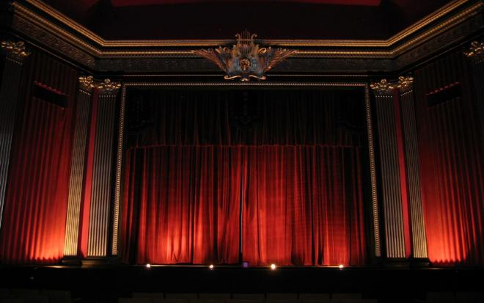
LA ZARZUELA
6

Slide 2
La Zarzuela es un género musical español, único en el mundo. Lo importante de esta presentación es la música, que está acompañada de algunas imágenes.
DELÉITATE ESCUCHÁNDOLA
ZARZUELA: Agua Azucarillos y Aguardiente
TEMA: Coro de niños y niñeras

Slide 3
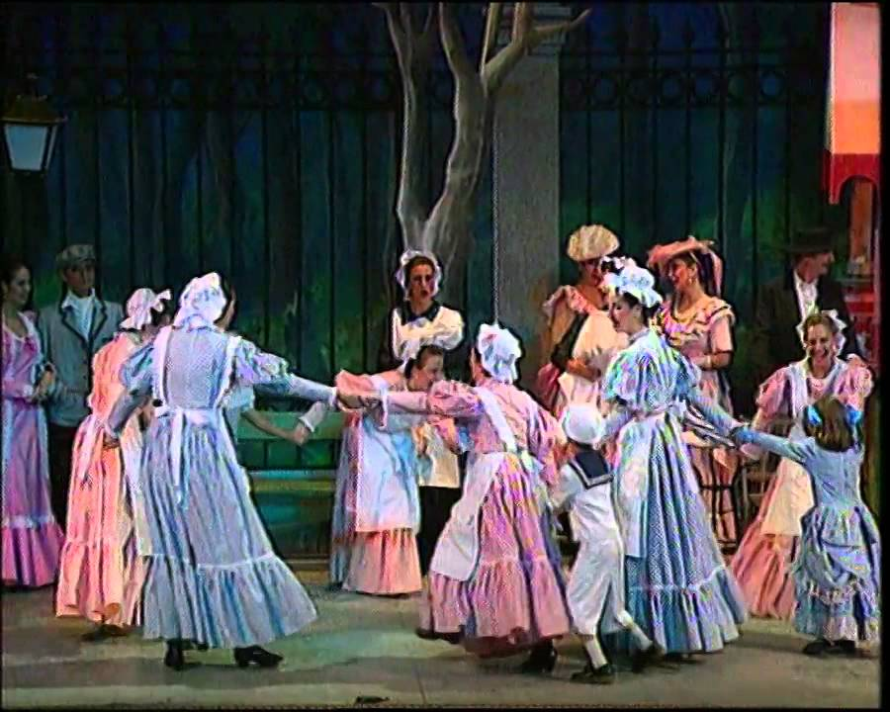

Slide 4

GRACIAS POR TU VISITA
Y QUE TENGAS UN BUEN DÍA
VICTOR NOVELLÓN

Slide 5







¿Te ha gustado?
Puedes ver más entrando
Aquí
Además puedes recibir powerpoints en tu correo electrónico suscribiéndote aquí:

